Slide 1
Automatiseren zeilwedstreiden
Projectleden Stijn Ooms,
Hugo Ooms,
Luco Berkouwer, Tigo Goes
Producteigenaar Elmar Pigeaud

Slide 2

Inhoud
Hoe werkt het beginnen van een zeilwedstrijd
Ons probleem
Eisen van het project
Onze oplossing
Demonstratie dashboard
Volgende 50%

Slide 3
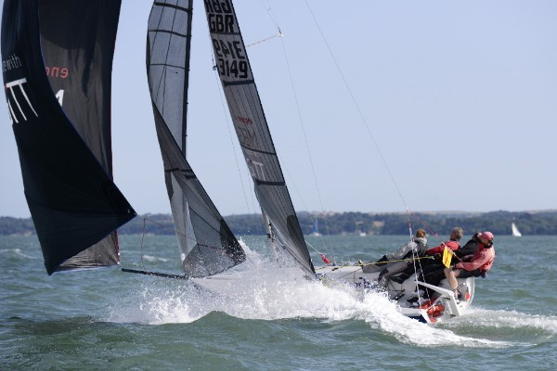
Hoe werkt het beginnen van een zeilwedstrijd
Verschillende vlaggen heisen
Geluidssignalen
Startsignaal
Tijdssignalen

Slide 4
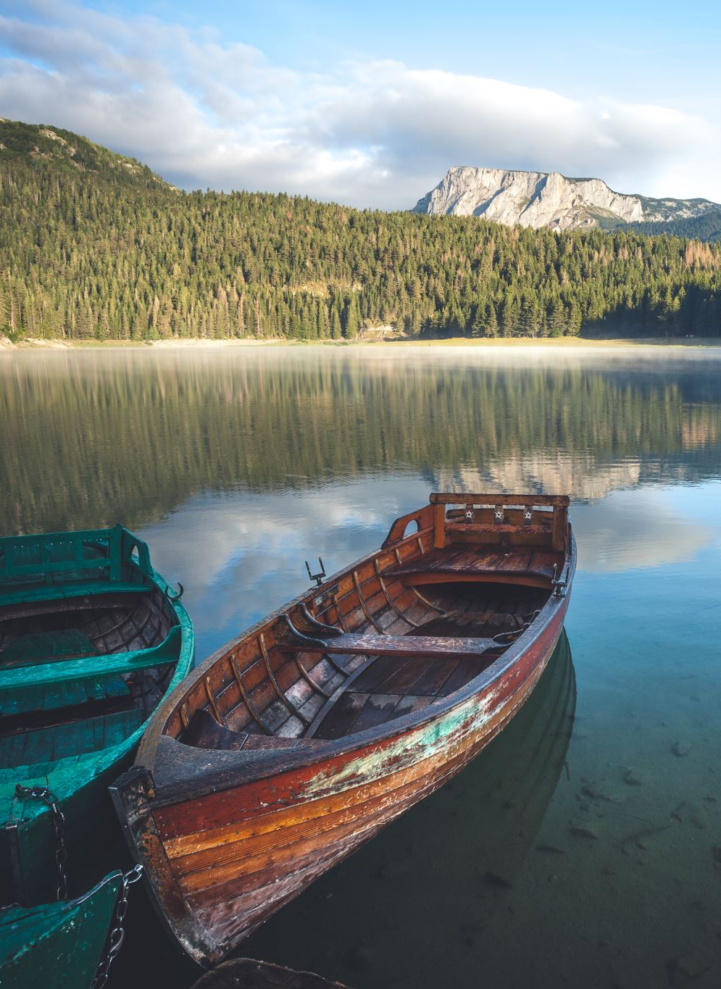
Ons probleem
Het automatiseren van dat systeem
Minder mensen ervoor nodig
Meer kunnen op valse start letten

Slide 5

Eisen van project
Toeter niet hoorbaar
Niet spatwaterdicht
Dashboard kan overzichtelijker en loopt vast

Slide 6

Onze oplossing
Estafette project
Nieuwe toeter
Nieuw dashboard design
Hardware versterken

Slide 7

Demonstratie dashboard

Slide 8

Volgende 50%
Prototype verder uitwerken.
Dashboard in prototype verwerken.
Logging in het systeem zetten.

Slide 9

Vragen?

